Slide 1
Recherche et analyse dans le domaine des transports
Module 5 : Thèmes avancés et études de cas
Cours n° 23 : Transport de marchandises et logistique

Slide 3
Table des matières
Cours n° 23 : Transport de marchandises et logistique
1. Introduction | 1
1.1 Portée et définitions clés | 2
1.2 Transport intermodal – Définition et évolution | 3
1.3 Importance et tendances du transport de marchandises | 5
2. Principes du transport de marchandises | 6
2.1 Modes et caractéristiques du transport de marchandises | 7
2.2 Choix modal et compromis en matière de coûts | 10
2.3 Effets sur la santé, la qualité de l'air et le climat | 12
3. Logistique et gestion de la chaîne d'approvisionnement | 15
3.1 Logistique et chaîne d'approvisionnement : intégration et valeur ajoutée | 16
3.2 Compromis logistiques et stratégies de distribution | 17
3.3 Intégration et collaboration dans les chaînes d'approvisionnement | 18
3.4 Évolutions récentes dans le domaine du fret et de la logistique (2017-2025) | 19
4. Études de cas | 20
4.1 Étude de cas n° 1 – Les détaillants alimentaires britanniques adoptent la logistique intermodale | 21
4.2 Étude de cas n° 2 – Collaboration entre expéditeur et transitaire : Jula et DB Schenker (Suède) | 22
4.3 Étude de cas n° 3 – China–Europe Railway Express (corridor ferroviaire « Belt and Road ») | 23
5. Discussion | 24
5.1 Discussion et réflexion critique | 25
i
Transport de marchandises et logistique

Slide 4
Section 01 :
Introduction
Transport de marchandises et logistique

Slide 5
1. Introduction
1.1 Portée et définitions clés
Transport de marchandises : déplacement de biens (matières premières, pièces détachées, produits finis) à l'aide de différents modes de transport (routier, ferroviaire, maritime, aérien, etc.) tout au long de la chaîne d'approvisionnement. Met l'accent sur le tonnage et la distance, généralement mesurés en tonnes-kilomètres (tonnes-km).
Logistique : processus de planification, de mise en œuvre et de contrôle des procédures pour le transport et le stockage efficaces et efficients des marchandises (et des informations connexes) depuis leur origine jusqu'à leur destination, en veillant à ce que les exigences des clients soient satisfaites. Elle comprend le transport, l'entreposage, la gestion des stocks, l'emballage et le flux d'informations.
Gestion de la chaîne d'approvisionnement (SCM) : coordination plus large entre plusieurs entreprises d'une chaîne d'approvisionnement, intégrant les processus commerciaux clés, des fournisseurs finaux aux clients finaux. La SCM implique une collaboration entre les fournisseurs, les fabricants, les distributeurs, les détaillants et les prestataires logistiques afin d'optimiser le flux de bout en bout des produits, des informations et des finances. La logistique est un sous-ensemble de la SCM axé sur le transport et le stockage des marchandises.
2
Transport de marchandises et logistique

Slide 6
1. Introduction
1.2 Transport intermodal – Définition et évolution
      Unimodal, multimodal, intermodal : le transport multimodal consiste à utiliser plusieurs modes de transport (par exemple, camion + bateau) pour acheminer des marchandises. Le transport intermodal est un cas particulier du transport multimodal dans lequel les marchandises restent dans la même unité de chargement (par exemple, un conteneur maritime ou une remorque) pendant tout le trajet, quel que soit le mode de transport utilisé. Cela évite la manutention directe des marchandises lors des transferts entre les différents modes de transport, ce qui améliore l'efficacité.
      Révolution de la conteneurisation : l'essor des conteneurs d'expédition ISO standard (lancés par Malcom McLean en 1956) a permis le véritable transport intermodal. Les conteneurs ont considérablement réduit le temps et le coût de manutention : avant l'ère des conteneurs, les navires passaient des semaines dans les ports à être déchargés manuellement ; aujourd'hui, les grues peuvent transférer des milliers de conteneurs en quelques heures. Cette innovation a permis de réduire considérablement les délais d'acheminement dans les ports et les dommages causés aux marchandises, ce qui a entraîné des réductions de coûts importantes en conservant les marchandises dans une seule unité tout au long du trajet.
3
Transport de marchandises et logistique

Slide 7
1. Introduction
1.2 Transport intermodal – Définition et évolution
      Mondialisation et échelle : la conteneurisation et les systèmes intermodaux ont stimulé l'expansion du commerce mondial. Les compagnies maritimes se sont regroupées pour former de grands transporteurs mondiaux, et les principaux ports sont devenus des hubs de conteneurs à grande capacité. De nombreux ports ont été déplacés ou agrandis vers des sites en eau profonde (par exemple, Maasvlakte 2 à Rotterdam) afin d'accueillir des navires plus grands, rompant souvent leurs liens traditionnels avec le centre-ville. L'intégration verticale s'est accrue (par exemple, les compagnies maritimes possédant des terminaux portuaires), créant ainsi des réseaux portuaires maritimes homogènes. Les ports et le transport maritime étant très efficaces, le transport terrestre est devenu le « nouveau champ de bataille » de l'optimisation : la concurrence se concentre désormais sur le transport efficace des marchandises des ports vers les marchés intérieurs par chemin de fer, par barge ou par camion.
4
Transport de marchandises et logistique

Slide 8
1. Introduction
1.3 Importance et tendances du transport de marchandises
      Importance économique :
      i. Le transport de marchandises soutient le commerce mondial : 80 % en volume et environ 70 % en valeur sont transportés par
      navires → le transport maritime est le pilier de la mondialisation.
      ii. Le transport routier domine le transport à courte distance/national : par exemple, environ 1,7 billion de tonnes-km dans l'UE-28 (2012).
      iii. Le transport ferroviaire est idéal pour les longues distances et les marchandises en vrac : aux États-Unis, le tonnage-km ferroviaire dépasse même celui du transport routier.
      iv. Le fret aérien représente moins de 1 % du tonnage, mais sa valeur commerciale est élevée : il est utilisé pour les marchandises urgentes, de grande valeur ou sensibles au facteur temps.
      Tendances actuelles :
      i. Essor du commerce électronique : augmentation de la demande de livraisons rapides sur le dernier kilomètre.
      ii. Numérisation : suivi en temps réel, optimisation des itinéraires grâce à l'IA, plateformes numériques de fret.
      iii. Poussée vers la durabilité : transfert modal, carburants plus écologiques, réduction des émissions.
      iv. Accent mis sur la résilience : la COVID-19 et la géopolitique ont mis en évidence la fragilité → tendance au nearshoring, à la diversification des fournisseurs et aux stratégies de stocks de sécurité.
5
Transport de marchandises et logistique

Slide 9
Section 02 :
Principes du transport de marchandises
Transport de marchandises et logistique

Slide 10
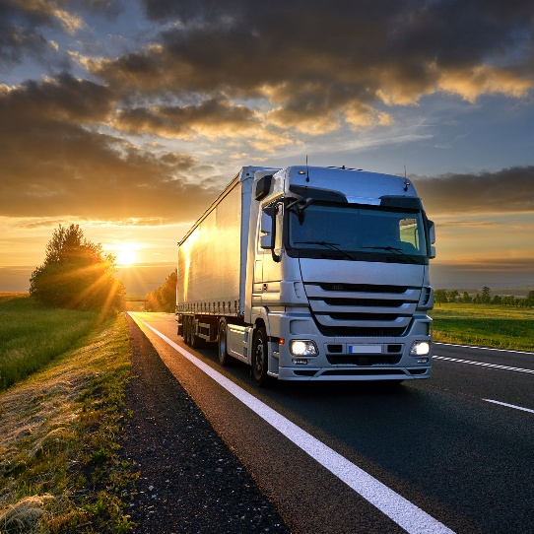
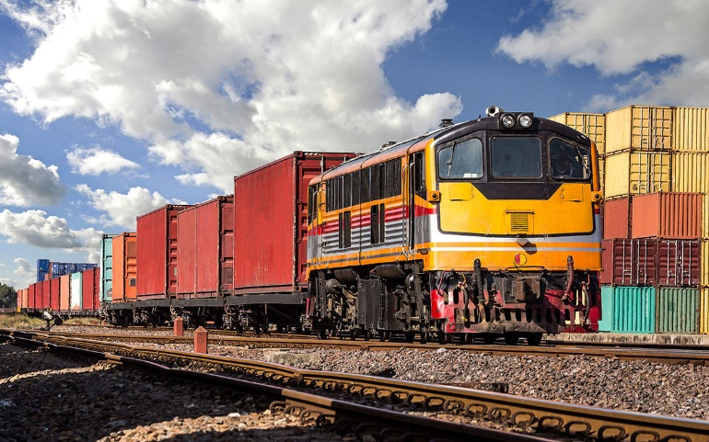
2. Principes du transport de marchandises
2.1 Modes de transport de marchandises et caractéristiques
      Transport routier (camionnage) :
      i. Grande flexibilité et accessibilité (porte-à-porte, planification rapide).
      ii. Idéal pour les distances courtes à moyennes, en particulier le dernier kilomètre.
      iii. Coût et émissions par tonne-km plus élevés que le transport ferroviaire/maritime.
      iv. Souvent utilisé pour le premier/dernier tronçon dans les chaînes intermodales.
      Transport ferroviaire :
      i. Idéal pour les longues distances et le transport de volumes importants.
      ii. Coût par tonne-km inférieur (à grande échelle), en particulier pour les marchandises en vrac et les conteneurs.
      iii. Nécessite des infrastructures fixes et des terminaux de transfert.
      iv. Moins flexible mais plus économe en énergie ; nécessite un certain volume et une certaine distance pour être rentable.
7
Transport de marchandises et logistique

Slide 11
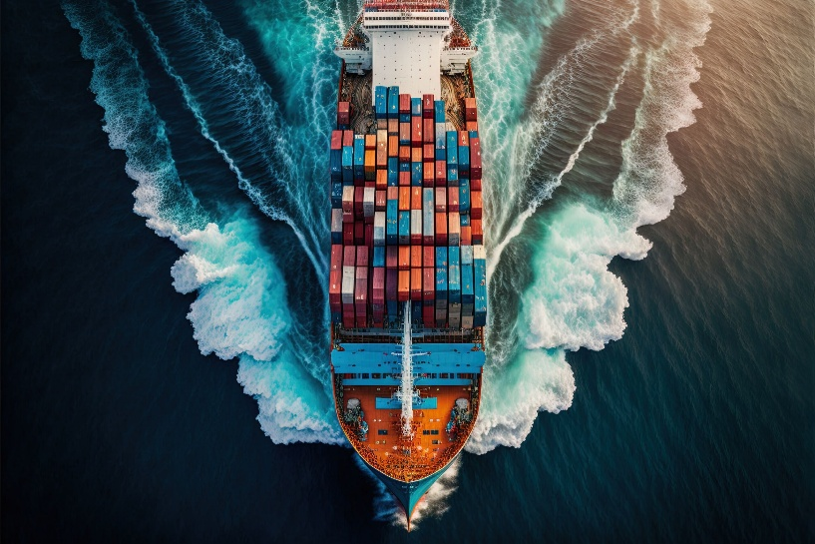
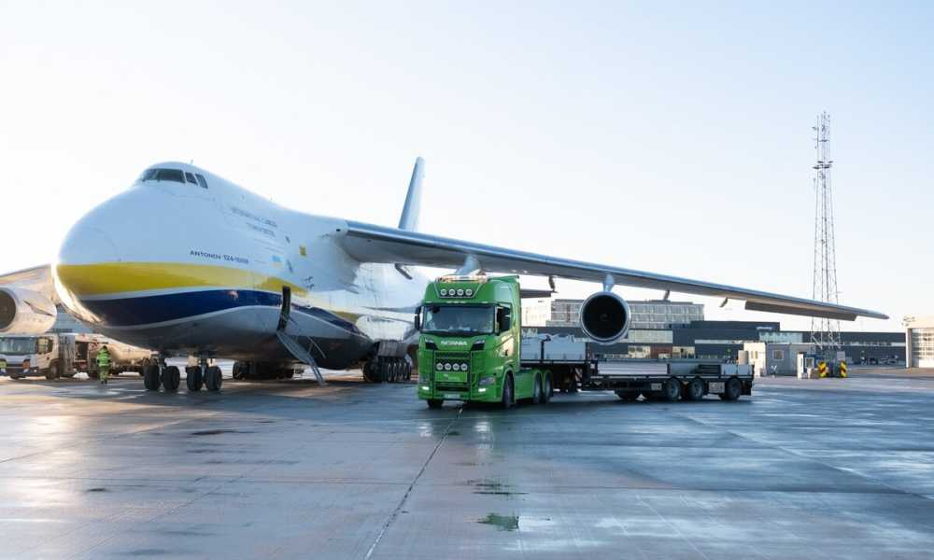
2. Principes du transport de marchandises
2.1 Modes de transport de marchandises et leurs caractéristiques
      Transport maritime :
      i. Domine le commerce mondial (coût par tonne-km le plus bas).
      ii. Traite des volumes considérables à l'aide de grands navires (plus de 20 000 EVP).
      iii. Transit lent mais très rentable.
      iv. Nécessite des ports et des connexions avec l'arrière-pays pour l'accès terrestre.
      v. Indispensable pour le fret international (en termes de tonnage).
      Fret aérien :
      i. Mode de transport le plus rapide pour les marchandises urgentes, de grande valeur ou périssables.
      ii. Coût par kg très élevé et consommation de carburant importante → faible volume, valeur commerciale élevée.
      iii. Intégré aux réseaux express (souvent dans les vols passagers).
      iv. Essentiel pour la livraison juste à temps et le commerce électronique mondial.
8
Transport de marchandises et logistique

Slide 12
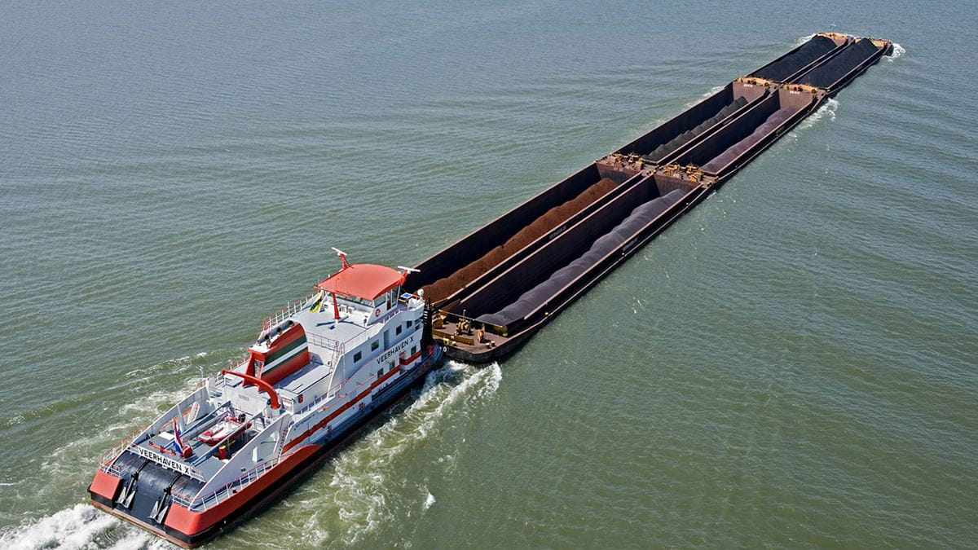
2. Principes du transport de marchandises
2.1 Modes et caractéristiques du transport de marchandises
      Voies navigables intérieures et pipelines :
      i. Voies navigables intérieures : option peu coûteuse pour le transport en vrac (par exemple, céréales, charbon, fer) via les fleuves/canaux.
      ii. Lent et dépendant de la géographie et des conditions.
      iii. Pipelines : spécialisés dans le transport de fluides et de boues solides (par exemple, pétrole, gaz).
      iv. Coûts fixes élevés, mais efficaces, flux continu dans les chaînes d'approvisionnement en matières premières.
9
Transport de marchandises et logistique

Slide 13
2. Principes du transport de marchandises
2.2 Choix modal et compromis en matière de coûts
      Structures de coûts :
      i. Transport routier : coûts variables élevés par km (carburant, main-d'œuvre), faibles coûts fixes.
      ii. Transport ferroviaire/fluvial : coûts par kilomètre plus faibles, mais coûts fixes élevés (infrastructures, terminaux).
      iii. Création d'un seuil de rentabilité basé sur la distance : le transport intermodal devient plus économique au-delà de 300 à 500 km (moyenne européenne).
      iv. Nécessite des ports et des connexions avec l'arrière-pays pour l'accès terrestre.
      v. Viable même pour des distances plus courtes si le point de départ/d'arrivée se trouve dans un port/terminal.
      Courbe des coûts intermodaux :
      i. Chaque transfert de mode ajoute des coûts/du temps → entraîne une augmentation progressive aux points de transfert.
      ii. Route : courbe linéaire à coût élevé ; intermodal : coûts initiaux, courbe de coût plus plate sur les longues distances.
      iii. À grande échelle/distance, le transport intermodal est globalement moins coûteux.
      iv. Économies d'échelle : un volume important réduit le coût unitaire ; l'utilisation de la pleine capacité est essentielle.
10
Transport de marchandises et logistique

Slide 14
2. Principes du transport de marchandises
2.2 Choix du mode de transport et compromis en matière de coûts
      Compromis entre rapidité et service :
      i. Transport routier = plus rapide, plus flexible ; transport ferroviaire/maritime = plus lent mais moins coûteux.
      ii. Impact sur les stocks : les modes plus lents augmentent les stocks en transit ; les modes plus rapides réduisent les stocks mais coûtent plus cher. iii. Compromis classique entre le coût du transport et le coût des stocks :
      → par exemple, transport maritime (réduction des coûts, réserve de stocks) vs transport aérien (gain de temps, supplément à payer).
11
Transport de marchandises et logistique

Slide 15
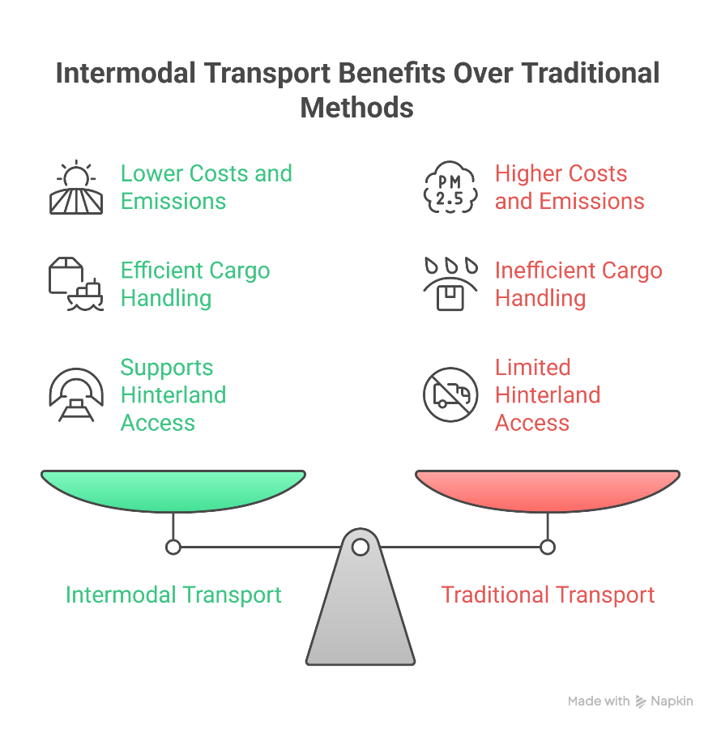
2. Principes du transport de marchandises
2.3 Transport intermodal – Avantages et défis
Avantages du transport intermodal :
i. Combine les atouts des différents modes de transport : utilisation du rail/navire pour les longs trajets → réduction des coûts et des émissions.
ii. Réduit la congestion et la consommation d'énergie.
iii. Manutention efficace des marchandises : les marchandises restent dans le même conteneur → moins de dommages, moins de retards.
iv. Facilite l'accès à l'arrière-pays depuis les ports et favorise les économies d'échelle.
Conditions de distance et de volume applicables lorsque :
i. Distance suffisamment longue pour compenser les coûts de transfert.
ii. Volume suffisant pour remplir régulièrement les trains/barges.
iii. Réseaux denses d'origines/destinations (favorise les économies d'échelle).
12
Transport de marchandises et logistique

Slide 16
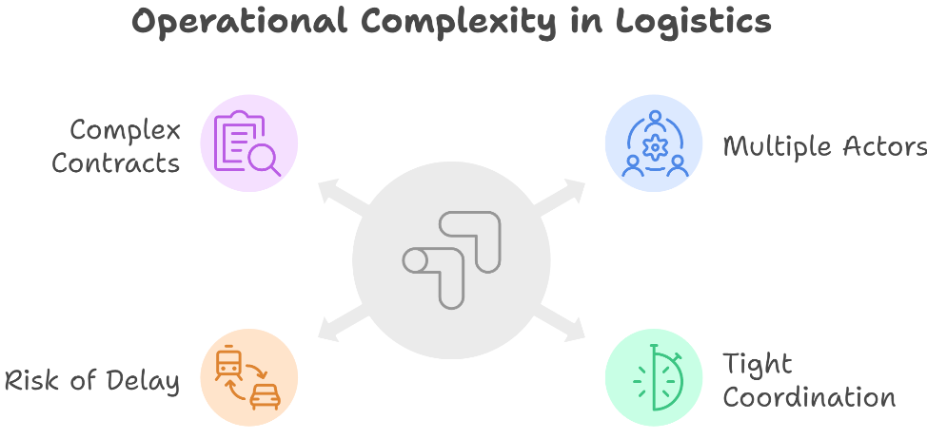
2. Principes du transport de marchandises
2.3 Transport intermodal – Avantages et défis
Utilisation des actifs :
i. L'utilisation doit être élevée pour rester rentable.
ii. Problèmes tels que les trains circulant uniquement la nuit → gaspillage de la capacité diurne.
iii. Solutions : planification dynamique, trajets courts pendant la journée.
Complexité opérationnelle
i. Plusieurs acteurs impliqués (camionneurs, opérateurs ferroviaires/fluviaux, terminaux, transitaires).
ii. Nécessite une coordination étroite (planification, transferts rapides, partage d'informations).
iii. Risque de retard aux nœuds de transfert (trains manqués, effet domino sur le système).
iv. Complexité des contrats et des responsabilités entre les différents modes de transport.
13
Transport de marchandises et logistique

Slide 17
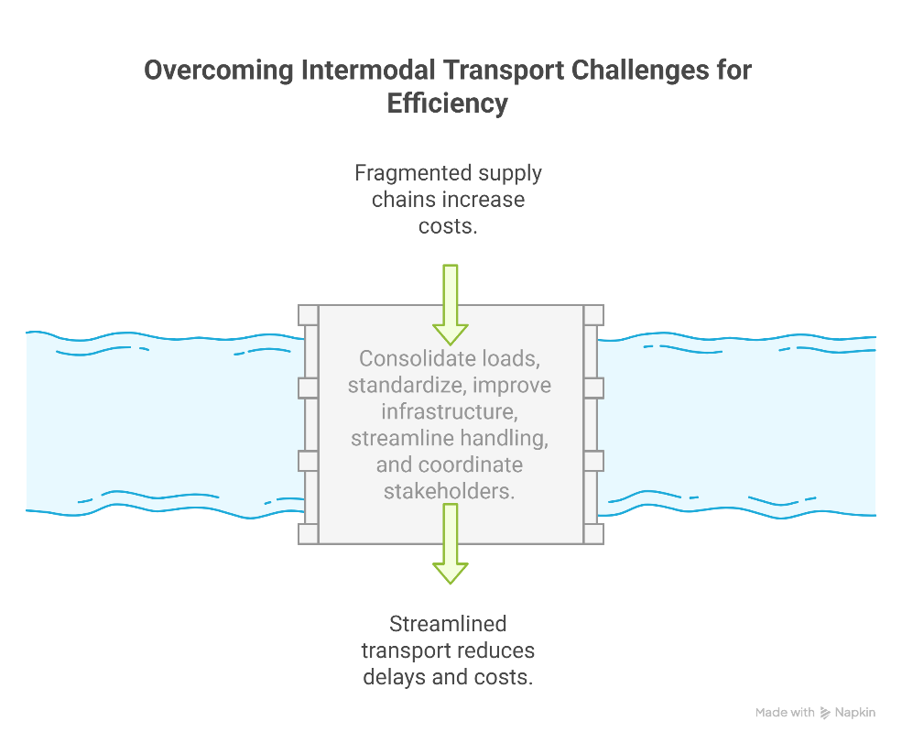
2. Principes du transport de marchandises
2.3 Transport intermodal – Avantages et défis
Principaux défis :
i. La consolidation des chargements est difficile en raison de la fragmentation de l'offre et de la demande.
ii. Problèmes de compatibilité (par exemple, taille des conteneurs, écartement des rails).
iii. Lacunes en matière d'infrastructures : espace dans les terminaux, accès aux voies ferrées, réglementation.
iv. Inefficacités liées aux multiples manipulations : retards, risques de dommages, coûts supplémentaires.
v. Le transport intermodal peine encore à rivaliser avec le transport routier sur les courtes distances.
vi. Le succès dépend d'un modèle commercial clair et d'une coordination solide entre les parties prenantes.
14
Transport de marchandises et logistique

Slide 18
Section 03 :
Logistique et gestion de la chaîne d'approvisionnement
Transport de marchandises et logistique

Slide 19
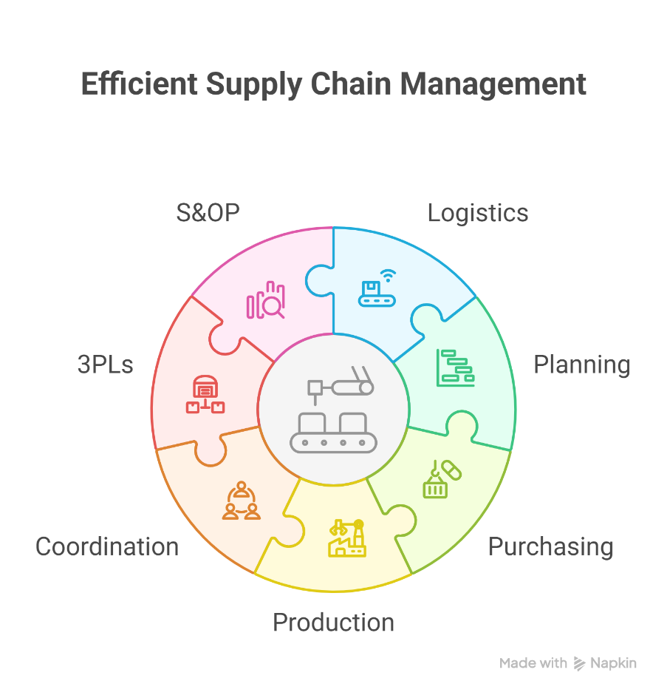
3. Logistique et gestion de la chaîne d'approvisionnement
3.1 Logistique vs chaîne d'approvisionnement – Intégration et valeur
La logistique assure le transport, le stockage et la livraison efficaces des marchandises.
Elle comprend des tâches telles que l'expédition, l'entreposage, la gestion des stocks et l'emballage.
La gestion de la chaîne d'approvisionnement (SCM) relie toutes les étapes, des matières premières au client.
La SCM comprend la planification, les achats, la production et la logistique.
Une bonne coordination entre les équipes (telles que la logistique et la production) est essentielle.
Les entreprises travaillent souvent avec des prestataires logistiques tiers (3PL) et utilisent des outils tels que le S&OP pour rester efficaces et réactives.
16
Transport de marchandises et logistique

Slide 20
3. Logistique et gestion de la chaîne d'approvisionnement
3.2 Compromis logistiques et stratégies de distribution
Coût du transport vs coût des stocks : une expédition moins coûteuse nécessite davantage de stocks ; une expédition plus rapide coûte plus cher, mais réduit les niveaux de stocks. Les entreprises doivent trouver un équilibre entre les deux.
Distribution centralisée : des entrepôts moins nombreux et plus grands permettent de réduire les coûts de stockage et d'inventaire, mais augmentent les distances et les délais de livraison.
Distribution décentralisée : un plus grand nombre d'entrepôts locaux permet une livraison plus rapide, mais augmente les coûts d'entreposage et d'inventaire.
Le choix dépend : du type de produit, de la localisation des clients, des objectifs de service et des coûts de transport.
Juste à temps (JAT) : permet de maintenir les stocks à un niveau bas en ne livrant qu'en cas de besoin, ce qui est efficace mais risqué en cas de retard.
Stratégie hybride : de nombreuses entreprises combinent désormais le JIT avec des stocks de sécurité ou plusieurs options de transport afin de rester résilientes.
17
Transport de marchandises et logistique

Slide 21
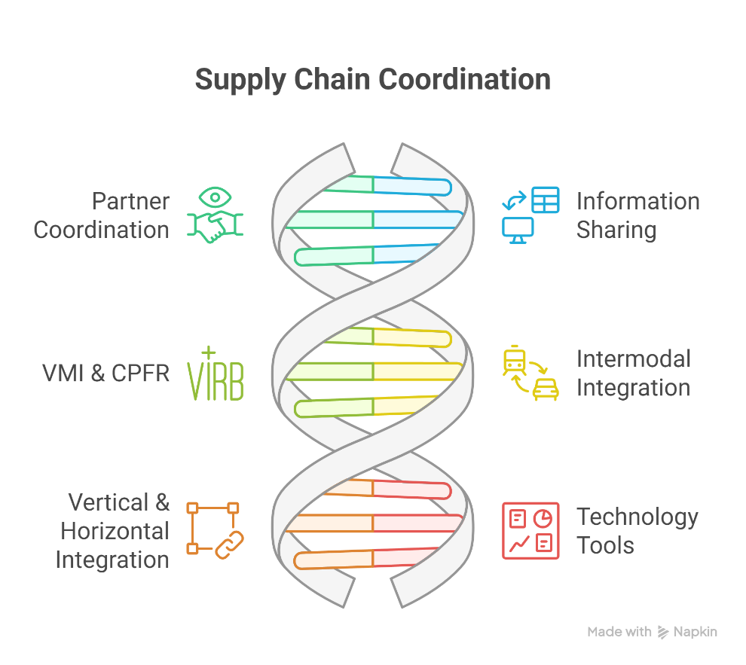
3. Logistique et gestion de la chaîne d'approvisionnement
3.3 Intégration et collaboration dans les chaînes d'approvisionnement
La coordination entre les partenaires est essentielle : les fournisseurs, les transporteurs et les distributeurs doivent collaborer étroitement.
Utilisez le partage d'informations (par exemple, prévisions, niveaux de stock) pour réduire l'incertitude et améliorer les décisions.
Des pratiques telles que la gestion partagée des approvisionnements (VMI) et la planification collaborative de la chaîne d'approvisionnement (CPFR) contribuent à harmoniser les activités de la chaîne d'approvisionnement et à instaurer la confiance.
L'intégration intermodale nécessite une collaboration entre les différents modes de transport (par exemple, rail + camion) et implique souvent des 4PL.
L'intégration verticale et horizontale améliore l'efficacité tout au long de la chaîne (par exemple, partenariats entre expéditeurs et transporteurs).
Les outils technologiques tels que les ERP, les TMS, le suivi, la blockchain et l'automatisation des entrepôts favorisent la visibilité en temps réel et permettent de prendre des décisions plus éclairées.
18
Transport de marchandises et logistique

Slide 22
3. Logistique et gestion de la chaîne d'approvisionnement
3.4 Évolutions récentes dans le domaine du fret et de la logistique (2017-2025)
Les outils numériques (par exemple, le GPS en temps réel, l'IA et les plateformes numériques de fret) améliorent le routage, l'utilisation des actifs et la transparence des prix.
La croissance du commerce électronique accélère les livraisons grâce à de nouveaux modèles : hubs urbains, consignes à colis, robots de livraison et optimisation des itinéraires.
Poussée vers la durabilité : règles de l'OMI, objectifs de zéro émission nette et adoption de camions électriques et de carburants verts (GNL, hydrogène, biocarburants).
La logistique inverse est en plein essor avec l'augmentation des retours liés aux achats en ligne.
Priorité à la résilience après la COVID : les entreprises se tournent vers la délocalisation de proximité, font appel à plusieurs fournisseurs et constituent des stocks de sécurité.
L'agilité est essentielle : les chaînes d'approvisionnement doivent s'adapter rapidement en utilisant la technologie et un approvisionnement flexible en cas de perturbations.
19
Transport de marchandises et logistique

Slide 23
Section 04 :
Études de cas
Transport de marchandises et logistique

Slide 24
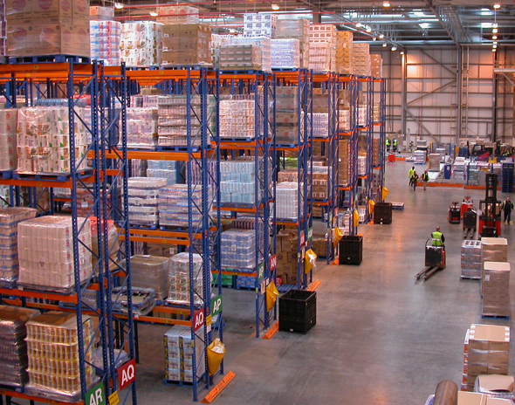
4. Études de cas
4.1 Étude de cas n° 1 – Les détaillants alimentaires britanniques adoptent la logistique intermodale
Les grandes chaînes d'alimentation britanniques dominent le marché et exploitent d'importants réseaux de distribution centralisés.
Dans les années 2000, elles ont opté pour un nombre réduit de centres de distribution plus grands dans les Midlands afin de réduire les coûts d'entreposage et de transport.
Cela a augmenté les distances de transport, mais a également permis le transport intermodal (par exemple, le transport ferroviaire vers l'Écosse).
Les itinéraires à fort volume ont permis un transport ferroviaire rentable (par exemple, le corridor entre les Midlands et l'Écosse).
Les détaillants ont utilisé des systèmes TIC pour prévoir la demande et sont passés à un système de gestion des stocks basé sur la demande (ventes en temps réel).
La tarification à la sortie d'usine (FGP) et le retour à vide ont amélioré l'utilisation des camions, permettant des chargements plus complets et une meilleure planification.
Les grands centres de distribution des Midlands ont aidé les détaillants britanniques à réduire leurs coûts et à centraliser leur logistique.
21
Transport de marchandises et logistique

Slide 25
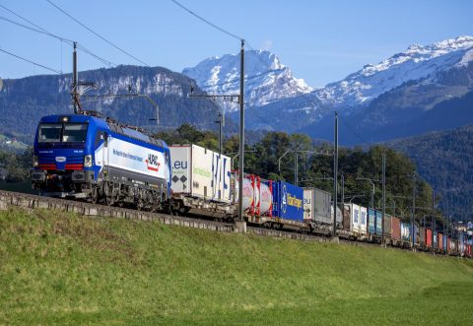
4. Études de cas
4.2 Étude de cas n° 2 – Collaboration entre expéditeur et transitaire : Jula et DB Schenker (Suède)
Jula, un détaillant suédois, disposait d'un grand entrepôt central et importait des marchandises via le port de Göteborg.
La congestion du port et les coûts de stockage ont suscité un intérêt pour une navette ferroviaire vers le terminal intérieur de Falköping.
Le volume (environ 10 000 EVP/an) a rendu le service ferroviaire viable ; DB Schenker a géré les opérations.
Le service a démarré en 2013 et est passé d'un demi-train à un train complet, circulant désormais 5 fois par semaine.
La collaboration et les contrats transparents entre Jula, Schenker, l'opérateur ferroviaire et le terminal ont joué un rôle essentiel.
Ce cas montre comment une vision commune et des accords à long terme ont rendu rentable un itinéraire intermodal de moins de 150 km.
DB Schenker gère les opérations de navette ferroviaire, transportant des conteneurs du port de Göteborg à Falköping.
22
Transport de marchandises et logistique

Slide 26
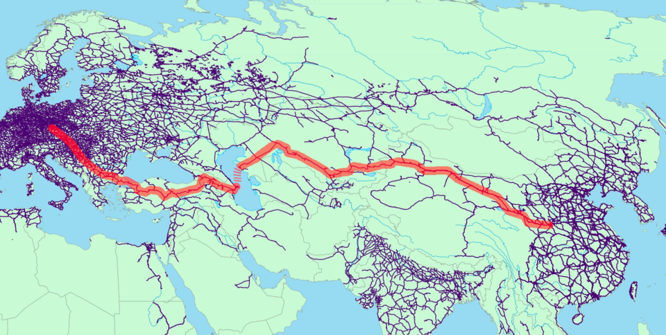
4. Études de cas
4.3 Étude de cas n° 3 – China-Europe Railway Express (corridor ferroviaire « Belt and Road »)
Croissancesignificative depuis 2011 : plus de 90 000 trajets en train d'ici 2024 ; relie plus de 50 villes chinoises à l'Europe.
Plus rapide que le transport maritime (environ 15 à 20 jours) et moins coûteux que le transport aérien ; idéal pour les marchandises de priorité moyenne (par exemple, les appareils électroniques, les vêtements).
Utilise des conteneurs standard, fonctionne dans les deux sens et évite les retards liés à la congestion des ports.
Exemple : une entreprise de Xi'an a construit une usine près du nœud ferroviaire afin de réduire les délais de livraison vers l'Europe.
Est devenu une option stratégique pendant les perturbations liées à la COVID et les retards mondiaux dans les expéditions.
Illustre la manière dont les solutions intermodales intercontinentales redéfinissent la logistique mondiale.
Carte illustrant les différents itinéraires du China-Europe Railway Express, qui relie plusieurs villes en Chine et en Europe.
23
Transport de marchandises et logistique

Slide 27
Section 05 :
Discussion et réflexion critique
Transport de marchandises et logistique

Slide 28
5. Discussion et réflexion critique
5.1 Technologie des véhicules
Q1 : Transfert modal – Quels sont les principaux obstacles qui empêchent le transfert d'une plus grande partie du fret routier vers le transport intermodal (rail, voies navigables) ? Veuillez prendre en compte des facteurs tels que le coût, la flexibilité, les infrastructures et la manière dont la technologie ou les politiques pourraient contribuer à surmonter ces obstacles.
Q2 : Aperçu des cas – D'après les études de cas (distribution au détail, Jula-Schenker, transport ferroviaire Chine-Europe), quels sont les facteurs clés qui ont permis à ces solutions intermodales de réussir ? Ces facteurs sont-ils généralisables à d'autres régions ou secteurs, ou étaient-ils spécifiques au contexte ?
Q3 : Impacts technologiques – Comment les technologies émergentes (par exemple, les camions autonomes, les plateformes numériques, la visibilité de la chaîne d'approvisionnement grâce à l'IA) pourraient-elles perturber ou améliorer le transport de marchandises et la logistique au cours de la prochaine décennie ? Quelles parties de la chaîne logistique sont les plus susceptibles d'être transformées, et quels gains d'efficacité ou nouveaux défis pourraient en résulter ?
25
Transport de marchandises et logistique
Notes:
Q1 : Transfert modal – Quels sont les principaux obstacles et les solutions possibles ?
Les obstacles comprennent le coût, la flexibilité et le manque d'infrastructures.
Le transport routier est plus flexible et plus direct que les options intermodales telles que le rail ou la péniche.
Le transport intermodal nécessite des terminaux, une planification et une manutention supplémentaire.
Les systèmes numériques entre les modes de transport sont souvent mal intégrés.
Solutions :
Investir dans les infrastructures ferroviaires et fluviales.
Proposer des incitations gouvernementales (allègements fiscaux, subventions).
Améliorer les plateformes de coordination numériques.
Utiliser des outils politiques tels que les plafonds d'émissions ou les péages routiers.
Q2 : Analyse de cas – Quels sont les facteurs qui ont contribué au succès des cas intermodaux ?
Facteurs clés de réussite : volumes de fret élevés et coopération des parties prenantes.
Les détaillants britanniques ont utilisé des centres de distribution centralisés pour des volumes adaptés au transport ferroviaire.
Jula et DB Schenker ont partagé les risques et planifié à long terme.
China-Europe Rail a bénéficié du soutien des politiques et du développement de hubs intérieurs.
Généralisable si :
Les parties prenantes s'alignent sur le long terme.
Il existe des infrastructures de soutien.
La coordination entre les secteurs public et privé est solide.
Q3 : Impacts technologiques – Comment la technologie affectera-t-elle la logistique ?
Technologies émergentes :
Les camions autonomes réduisent la dépendance vis-à-vis des chauffeurs.
L'IA améliore le calcul des itinéraires et les prévisions.
La blockchain renforce la sécurité et la confiance.
Les plateformes numériques de fret optimisent l'appariement.
Domaines concernés : livraison du dernier kilomètre, visibilité et itinéraires multimodaux.
Risques : perte d'emplois, cybersécurité et coûts de mise en œuvre élevés.

Slide 29
5. Discussion et réflexion critique
5.1 Technologie des véhicules
Q4 : Équilibre – Lors de la conception d'un réseau logistique, comment les entreprises doivent-elles équilibrer les coûts, la rapidité et la durabilité ? Par exemple, dans quels cas est-il judicieux de choisir un mode de transport plus lent et plus écologique plutôt qu'un mode plus rapide et plus coûteux ? Comment les objectifs de durabilité des entreprises et les réglementations externes influencent-ils ces décisions ?
Q5 : Résilience ou efficacité – Après les récentes perturbations de la chaîne d'approvisionnement mondiale, il existe une tension entre le renforcement de la résilience et le maintien de l'efficacité. Quelles stratégies recommanderiez-vous à un responsable logistique pour améliorer la résilience sans augmenter excessivement les coûts (par exemple, stocks tampons, double approvisionnement, modes de transport flexibles) ? Comment les données et l'analyse prédictive peuvent-elles jouer un rôle dans cet équilibre ?
26
Transport de marchandises et logistique
Notes:
Q4 : Équilibre – Coût, rapidité ou durabilité ?
Il est nécessaire de trouver un équilibre en fonction du type de produit et des besoins du client.
Utiliser des modes de transport moins coûteux et plus lents pour les marchandises non urgentes.
Optez pour des modes de transport plus rapides pour les articles livrés juste à temps ou haut de gamme.
La décision est influencée par les objectifs de durabilité et les réglementations.
Outils : modélisation du coût total, planification de scénarios, rapports ESG.
Q5 : Résilience ou efficacité – Comment gérer les deux ?
Renforcez la résilience sans perdre en efficacité :
Conservez des stocks de sécurité uniquement pour les articles essentiels.
Faire appel à plusieurs fournisseurs (double/multi-approvisionnement).
Prévoyez des options de transport de secours.
Utilisez l'analyse prédictive pour détecter les risques à un stade précoce.
Mettez l'accent sur l'agilité : la capacité à s'adapter rapidement sans coûts supplémentaires élevés.

